Slide 1

Studier i kemiteknik
Praktikaliteter
Kari Lehti och Pekka Tolvanen
29.8.2023

Slide 2
Denna presentation kommer att leda dig igenom
1
2
3
4
5
6
Tidtabell för undevisning
Stöd för studier och välmående
personliga studiearrangemang, akademisk handledning
Akademisk frihet och ansvar
Undervisning och utvärdering
Att ge feedback
Användning av labb och passertillstånd vid CHEM

Slide 3
Frågor till Presemo
https://presemo.aalto.fi/chemabc

Slide 4

Tidtabell för undervisning: läsår och perioder
Läsår = 1.8.2023 – 31.7.2024
Läsår = fem sju veckors perioder
Period = sex veckor föreläsningar och annan kontaktundervisning
Sjunde veckan är tentvecka = bedömning (mellanprov, tenter etc.), projektarbeten, sammandragsföreläsningar, labb etc.

Slide 5
Tidtabell för undervisning: perioder och datum
V period: en flerformsperiod, undervisning kan ske på olika sätt
Förutom tentveckor, även två utvärderingsperioder: före period I och i slutet av december
Dessutom sommarperiod (vissa kurser erbjuds, kandidatseminarium)
Viktiga datum finns i Studentguidens läsårskalender
Modelläsordning i Studentguiden på kandi-programsidan och i Sisus ("tajmningsmodell")

Slide 6

Stöd för studier och välmående
Stöd och tjänster finns tillgängliga för hela studievägen, från phuxåret till examen.
Utöver de tjänster som erbjuds direkt till studeranden, hjälper Studernadeservice (LES) institutioner och skolpersonal med den praktiska organiseringen av undervisningen och i studiehandledning och studierådgivning.

Slide 7
Stöd för studier och välmående: vem och var vid CHEM
Studeranderådgivningen ja studieservicepunkten finns vid addressen Kemistvägen 1.
Serviceadress för alla studieärenden: studies-chem@aalto.fi
Studentservicetelefon: 029 442 9280
Studierådgivare samt planeraren och koordinatorn av ditt eget program är de viktigaste kontakterna inom studieservicen.
Utöver det har vi många andra personer som hjälper er, till exempel internationella rörlighets service.

Slide 8
Stöd för studier och välmående: vad och var annanstans i Aalto
Studerandenas allmänna servicepunkt Starting Point
  studentservices@aalto.fi
  Besöksadress: Kandidatcentret, Otsvängen 1, rum Y199a.
  Starting Point of Wellbeing
  Studie- och karriärpsykologerna
  Studievägledare
  Aalto-präster
  Speciallärare
  Utan tidsbokning online och på plats i SPW-rummet (Y199c, Kandidatcentret)

Slide 9
Stöd för studier och välmående: Individuella studiearrangemang 1/2
Ta kontakt redan i början av dina studier, om du har haft utmaningar relaterade till inlärningssvårigheter eller tillgänglighet i dina tidigare studier.
  En inledande diskussionen och stödkartläggning hjälper dig att komma igång smidigt i dina studier! Du kan läsa mer i Studentguiden.
På grund av hälsoskäl har du rätt att få personliga studiearrangemang
  T.ex. läs- och skrivsvårigheter, sensorisk funktionsnedsättning, problem med den mentala hälsan eller inlärningssvårigheter
  T.ex. extra tid i tenter, separat tentutrymme, tenter på dator, rekommendation att utföra de prestationssituationer som ingår i kursen i en mindre grupp eller endast i närvaro av läraren, ge skriftligt material i med större fontstorlek
Notes:
Tapaamisessa pohditaan, mitä järjestelyjä tarvitset ja kuinka pitkäksi aikaa. Suositus on voimassa kaikissa Aallon korkeakouluissa.

Slide 10
Stöd för studier och välmående: Individuella studiearrangemang 2/2
Gör så här om du behöver personliga studiearrangemang:
Ta kontakt med kandiplaneraren (Kari Lehti) och boka tid
Ta med intyg från läkare, psykolog eller annan sakkunnig till mötet.
Du får en skriftlig rekommendation om de överenskomna arrangemangen.
Visa rekommendationen för läraren och tentamensordnaren så tidigt som möjligt, senast vid första lektionen eller anmälan till tentamen.
Kontakta kandiplaneraren vid problemfall
Notes:
Tapaamisessa pohditaan, mitä järjestelyjä tarvitset ja kuinka pitkäksi aikaa. Suositus on voimassa kaikissa Aallon korkeakouluissa.

Slide 11
Stöd för studier och välmående: kombinering av tävlingsidrott och studier
Aalto-universitetet erbjuder studerande som hör till huvudstadsregionens idrottsakademi Urhea:
Stöd och handledning vid planering och schemaläggning av studier
​Möjligheten att förhandla om tentmöjligheter och alternativa prestationsmetoder i kurser
Idrottskarriär beaktas vid eventuellt beviljande av ytterligare tid
Möjlighet att genomföra Urhea-kurser: 2 x 3 studiepoäng
Ett gemensamt evenemang en gång om året
Studentguiden: Kombinera tävlingsidrott och studier vid Aalto

Slide 12
Stöd för studier och välmående: Akademisk handledning i kandistudier
Mål:
  Lär känna den akademiska personalen
  Möjlighet att diskutera frågor relaterade till studier, såsom val av huvud- och biämne
  Möjlighet att diskutera karriärmöjligheter och olika karriärvägar som branschen erbjuder
  Uppmuntra studenter i deras studier och karriärplaner
  Förbättra motivationen och stödjer studiernas framgång
  Förbättra studerandenas välmående
  Upptäcka utmaningar och svårigheter
Närmare vid den akademiska handledningens kick off kl 15:15

Slide 13
Stöd för studier och välmående: länker till Studentguiden
Individuella studiearrangemang
Tillgänglighet
Stöd vid trakasserier
Starting Point of Wellbeing
Studiekompetens
Kombinera tävlingsidrott och studier vid Aalto

Slide 14
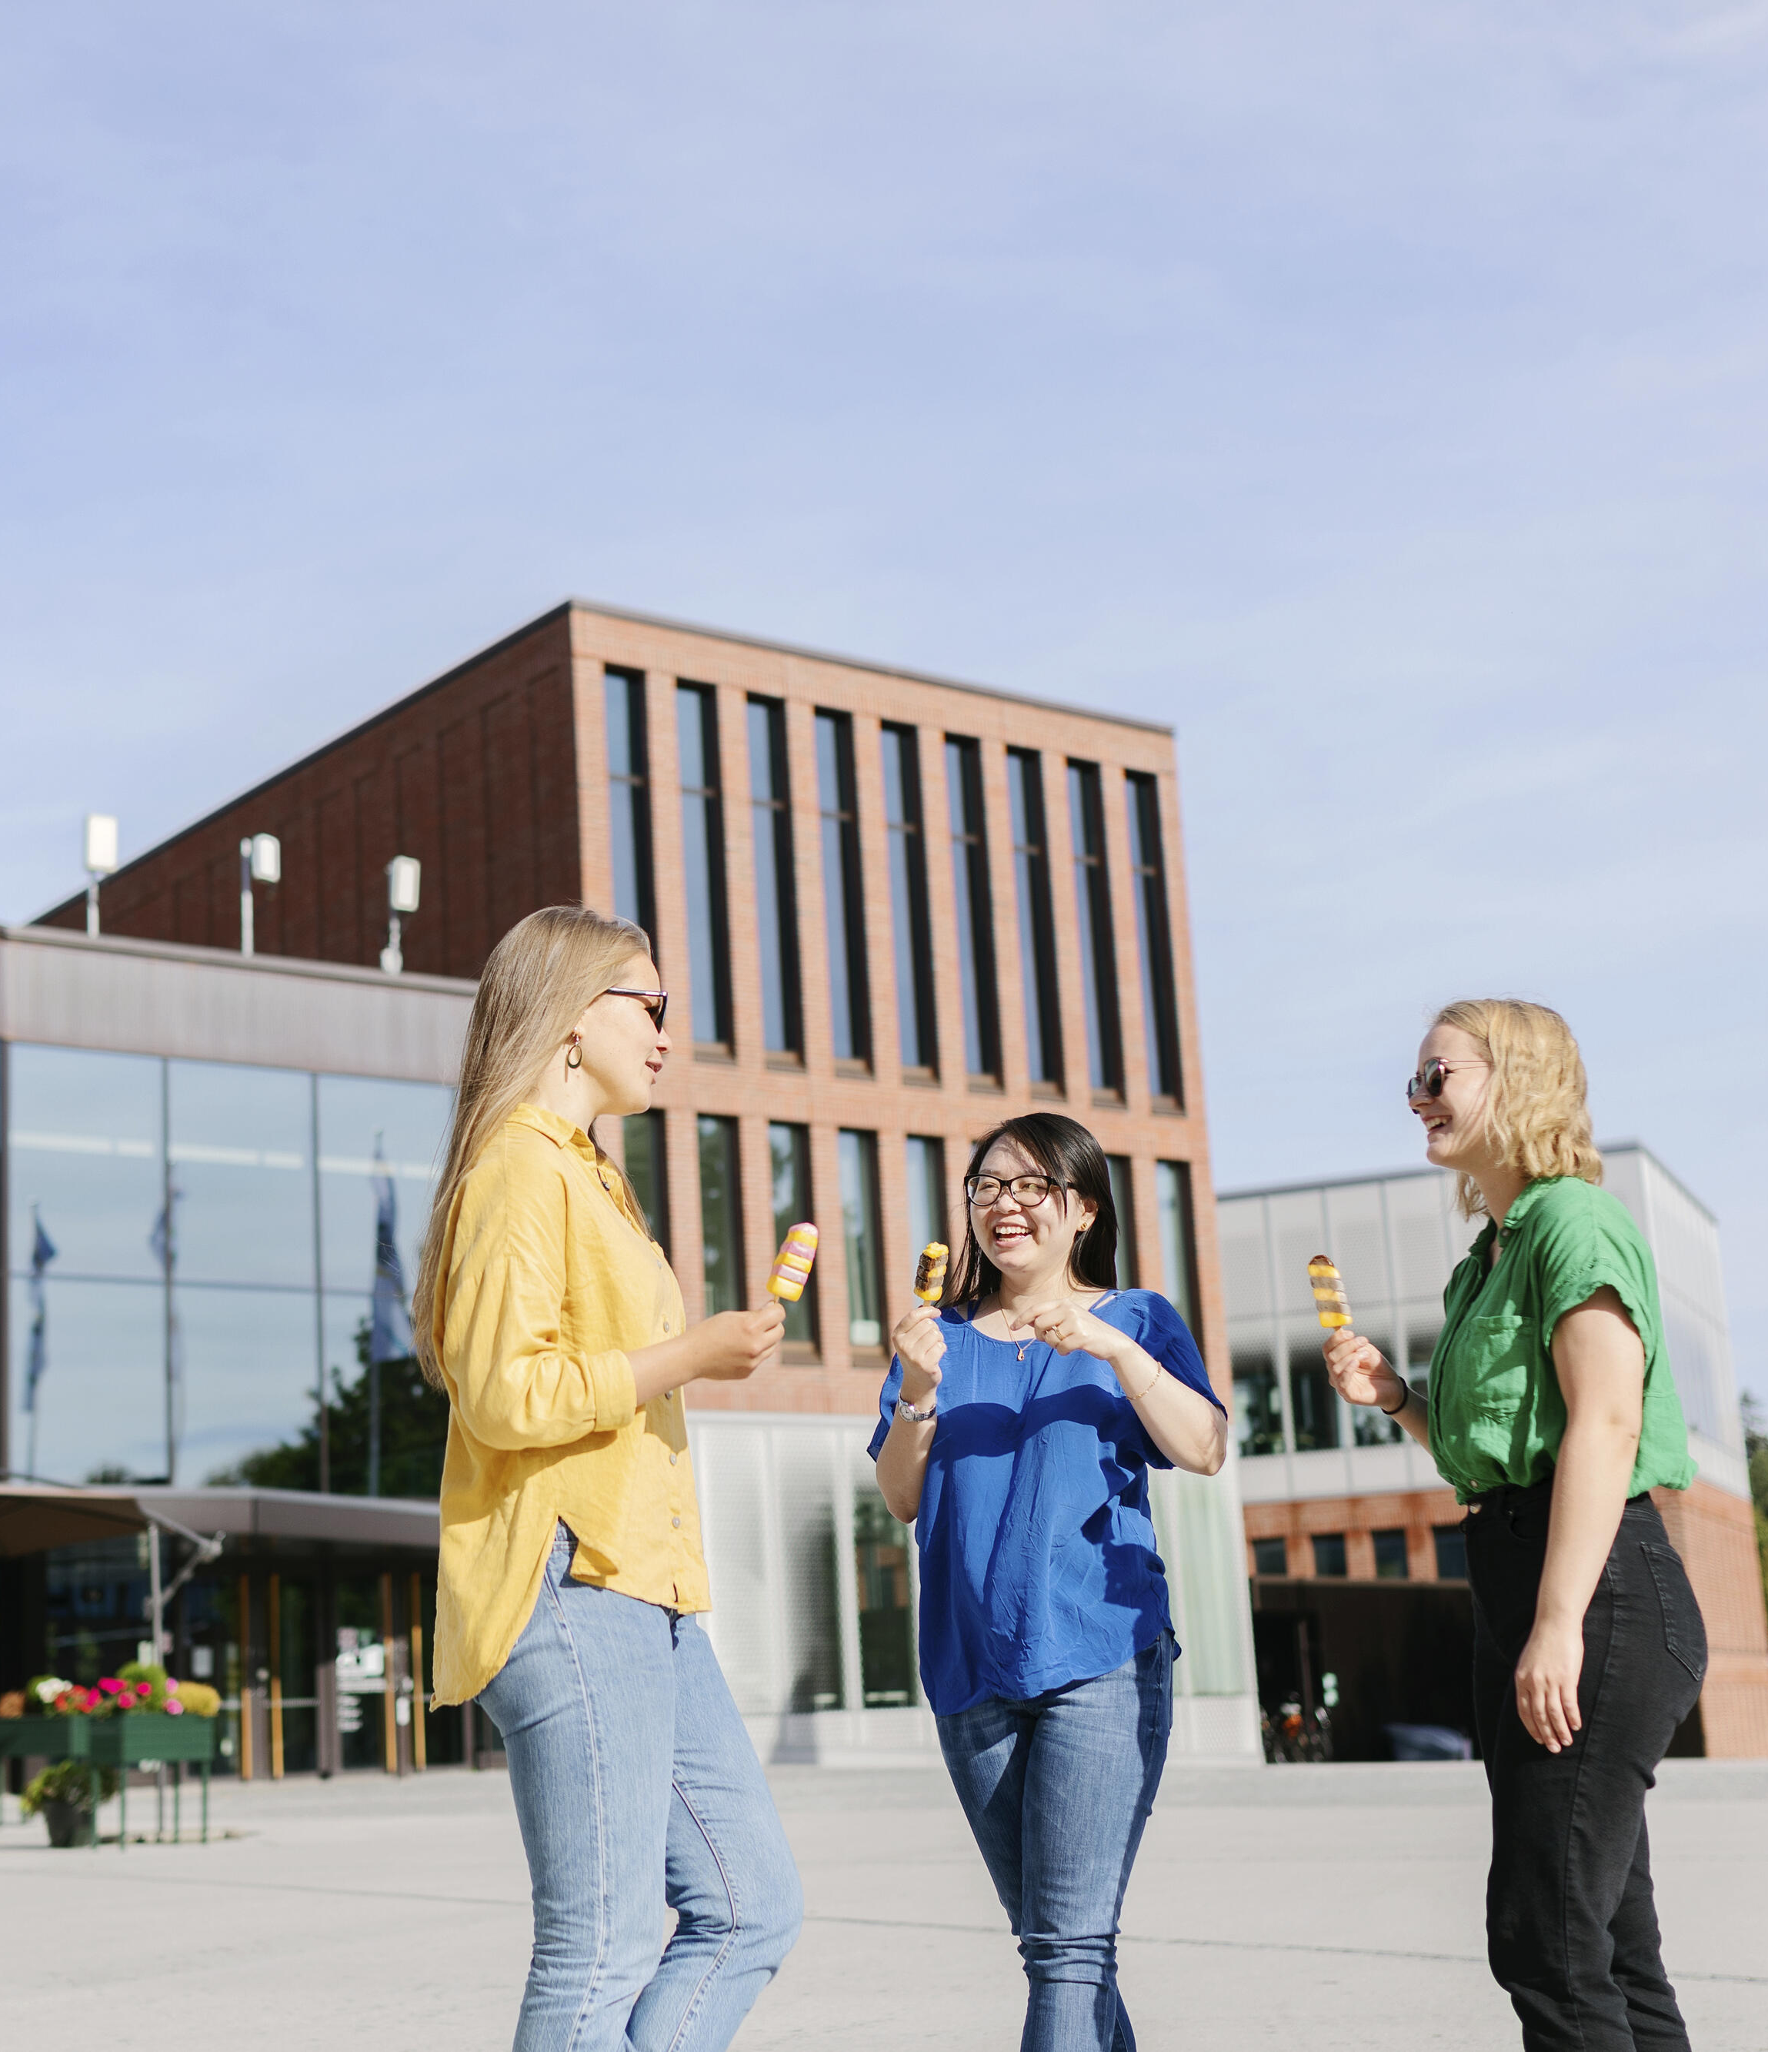
Akademisk frihet och ansvar
Akademisk frihet: studerandes frihet och rätt att lära sig, göra studierelaterade val, planera studier och frihet att delta i undervisning.
Akademiskt ansvar: ansvar för eget lärande och studiernas framsteg.

Slide 15
Akademisk frihet och ansvar i praktiken
Läs din aalto.fi -epost
Följ sidor och portaler:
  Studentguiden
  Sisu
  MyCourses (Moodle)
  MyStudies
Delta aktivt i undervisningen
Håll koll på schema (överlappande kurser, deadlines)
Ge feedback då du kan
Be om hjälp då du inte kan hitta information, du är osäker eller du behöver stöd

Slide 16

Undervisning och utvärdering
Undervisning kan genomföras som föreläsningar, laboratorieövningar, demon, excursioner, räknestuga, räkneövningar (laskare), seminarer…
Utvärdering kan baseras på tenter, räkneövningspoäng, uppgifter, inlärningsdagböcker, grupparbeten, projekt, kamratbedömning.

Slide 17
Undervisning och utvärdering: hur vet jag vad jag ska göra
I sisun kursbeskrivning hittas undervisnings- och utvärderingsmetoder och t.ex. obligatorisk närvaro vid kursen.
  Hitta mer noggrann information på MyCourses kurssidan.
Att delta på den första föreläsningen är viktigt!
  Du får veta vad du ska göra och när det ska göras.
Kursmaterial kan oftast hittas:
  I biblioteket
  På MyCourses
  På en elektronisk lärplattform (t.ex. på kurserna CHEM-A1270, CHEM-A1410)
Notera! Att studera baserat på enbart föreläsningsbilder är sällan framgångsrikt.

Slide 18
Undervisning och utvärdering: tenter
Man anmäler sig inte till delprov och kurstenter. Det räcker med anmälan till kursen.
Om du deltar på omtent anmäl dig separat på Sisu.
  Anmälan till tenten stänger alltid en vecka före tenten.
Tenter kan organiseras på olika sätt
  T.ex. En traditionell paperstent på plats eller via en elektronisk platform t.ex. MyCoursesissa.
  Opettaja tiedottaa tarkemmin.
Om en tent tar över 60 min, får man komma till tenten under de första 30 minuterna.
Om du måste göra två tenter under samma tillfälle, kontakta studiesekreterare Juha Oksa.
Kom ihåg att nämna eventuella personliga arrangemang gällande tentamen för läraren så tidigt som möjligt.
Se också tentamensregler för Aalto-universitetet.

Slide 19
Undervisning och utvärdering: vitsord
En av följande betygsskalor används för kursutvärdering:
  0 - 5, där 5 är det högsta vitsordet och 0 underkänt, ELLER
  Underkänd / godkänd
Kursresultaten publiceras senast fyra veckor efter tentamen (eller annan studieprestations dedline).
Resultatena publiceras oftast förs i MyCourses, därefter registeras prestationen i Sisu.
Om prestationen fattas från studieregistret eller resultaten är försenade:
  Kontrollera ännu Sisu och MyCourses en gång till
  Ifall resultaten faktiskt fattas, kontakta kursens lärare
  Ifall saken inte går att reda ut via läraren, kontakta planeraren eller koordinatorn (Kari och Pekka)

Slide 20
Undervisning och utvärdering: om du är missnöjd med ditt vitsord
Diskutera bedömningskriterierna och dina resultat med kursens lärare
Om du trots diskussionerna med läraren är missnöjd, kan du be om rättelse av vitsordet endera muntligt eller skriftligt av läraren som gjorde bedömningen (ansvarslärare)
Begäran om rättelse ska göras inom 14 dagar från den tidpunkt, då studeranden fått vetskap om bedömningen och vitsordet, samt tillämpningen av bedömningskriterierna för deras prestation.
Läraren ger skriftligt sitt svar till rättelsebegäran med motiveringar

Slide 21

Undervisning och utvärdering: varför genomföra examen på 3+2 år?
~60 studiepoäng per år -> kandi klar på 3 år, DI-examen på 5 år
Visar för potentiella arbetsgivare förmågan att engagera sig i sina studier och arbete och att ta till sig mycket ny information i det överenskomna schemat.
CHEM belönar studenter som tar examen inom måltiden med ett stipendium (du behöver inte ansöka); för tillfället 500 €
  Utvärderingen tar hänsyn till studentens närvaroterminer.
Staten uppmuntrar också: de som tar examen inom utsatt tid kan ansöka om studielånskompensation.
Studieguiden: Planera dina studier vid Högskolan för kemiteknik

Slide 22
Undervisning och utvärdering: enligt ditt eget schema och dina förmågor
Det slutgiltiga studieschemat bestämmer du själv!
Om en kurs inte går igenom direkt eller lämnas oavslutad, oroa dig inte! Du kan göra om kursen senare.

Slide 23

Att ge feedback
Din röst spelar en viktig roll i utvecklingen av undervisning och i kvalitetssäkring.
Studentorganisationer och gillen är också intresserade av feedback och undersökningar och använder sig av dem.
Respons och enkäter i Studentguiden

Slide 24
Att ge feedback: feedback kanaler
Kursfeedback i slutet på kursen (nytt system i period II)
Feedback kan alltid ges till läraren under kursens gång
Feedbacktillfällen i slutet på varje period (del av ABC-kursen)
Respons via Prosessiteekkarit och gillen
Kandidatrespons då du utexaminerats som kandidat
TEK repons efter utexaminerng till diplomingenjör
Respons om utbyte efter utbytet
Hallopeder i olika beslutande organ

Slide 25
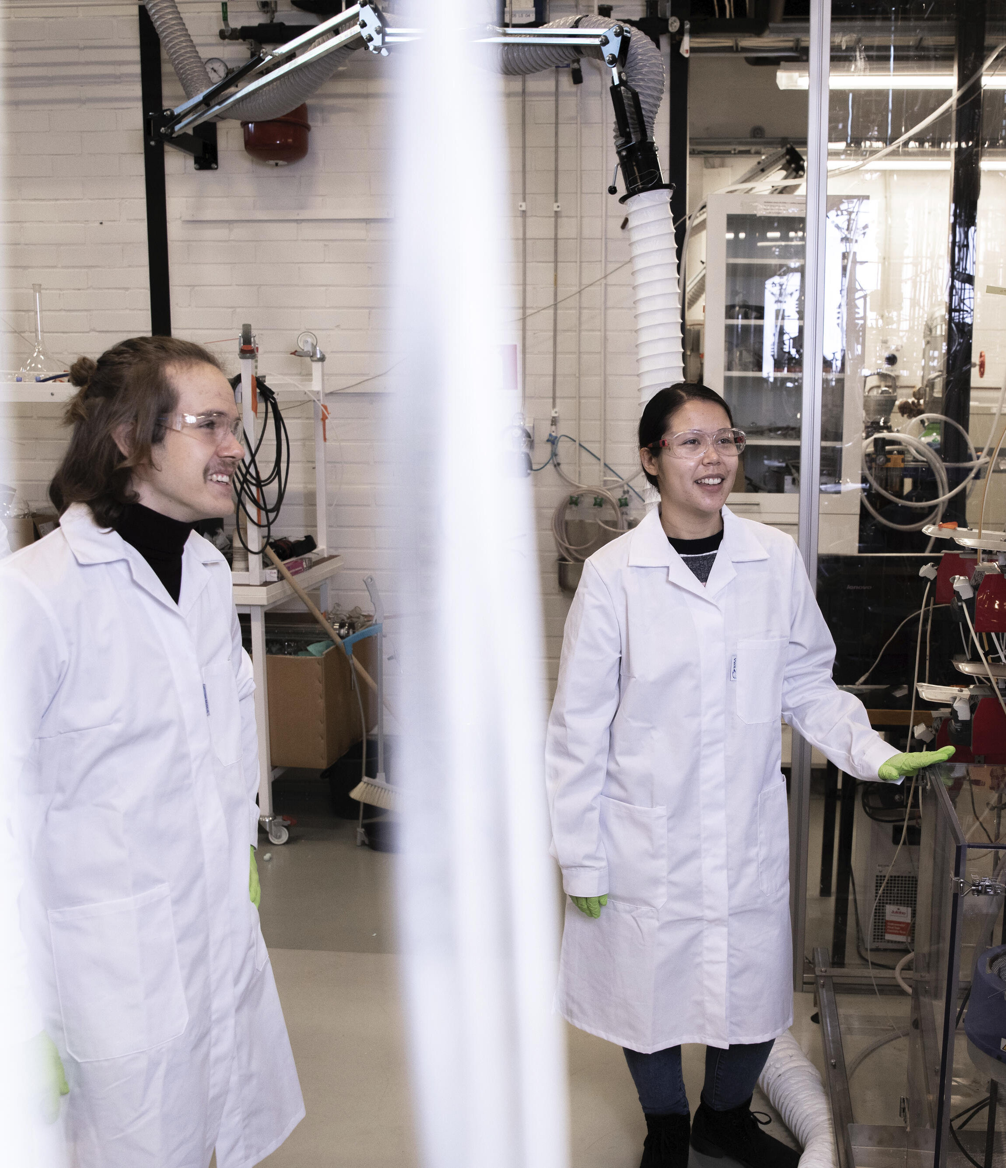
Användning av labb och passertillstånd vid CHEM
Laborationer är en väsentlig del av kemiteknikstudier
Därför är det viktigt att du kan och vet hur du:
  arbetar säkert i laboratoriet
  väljer lämplig personlig skyddsutrustning och använder laboratoriets säkerhetsutrustning
  känner igen möjliga riskfaktorer vid laborationer
  hanterar laboratorieavfall på rätt sätt
  skaffar passertillstånd.

Slide 26
Labbrockar och skyddsglasögon
Skolan erbjuder rockar och skyddsglasögon för laboratioriearbeten.
Dessa upphämtas innan labbarbetet och returneras då man lämnar laboratoriet.
Labbrockar kan avhämtas från följande platser:
  Kemistvägen 1:
    D209c (för alla labbkurser)
    B1-korridoren, opiskelijalabrojen molemmat päädyt (för alla labbkurser)
    C3-korridoren (för biolabb)
    E3-korridoren (för labbkurser inom kemiteknik)
    E4-korridoren (för labbkurser inom polymerteknologi och industriell kemi)
  Puu-rakennus (för alla labbkurser):
    Rockar: rum 103.2
    Glasögon: rum 148

Slide 27
Passertillstånd vid CHEM
Du får passertillstånd då laboratoriesäkerhets kursen är avklarad
Som passerkort fungerar HRT-kort eller passerkort, som kan hämtas från lobbyservicen i Väre eller Otsvängen 1
Registreringssidan för passerkort: registrera ditt HRT-kort eller passerkort för att få passertillstånd (idcard.aalto.fi)
Instruktioner Tillträdesrätt med HRT-kortet

Slide 28
Tack!
Lycka till och framgång i dina studier!

